Slide 1
O “hacker” de Araraquara e suas implicações para a Educomunicação
Literacias para um novo ecossistema de meios de comunicação

Slide 2
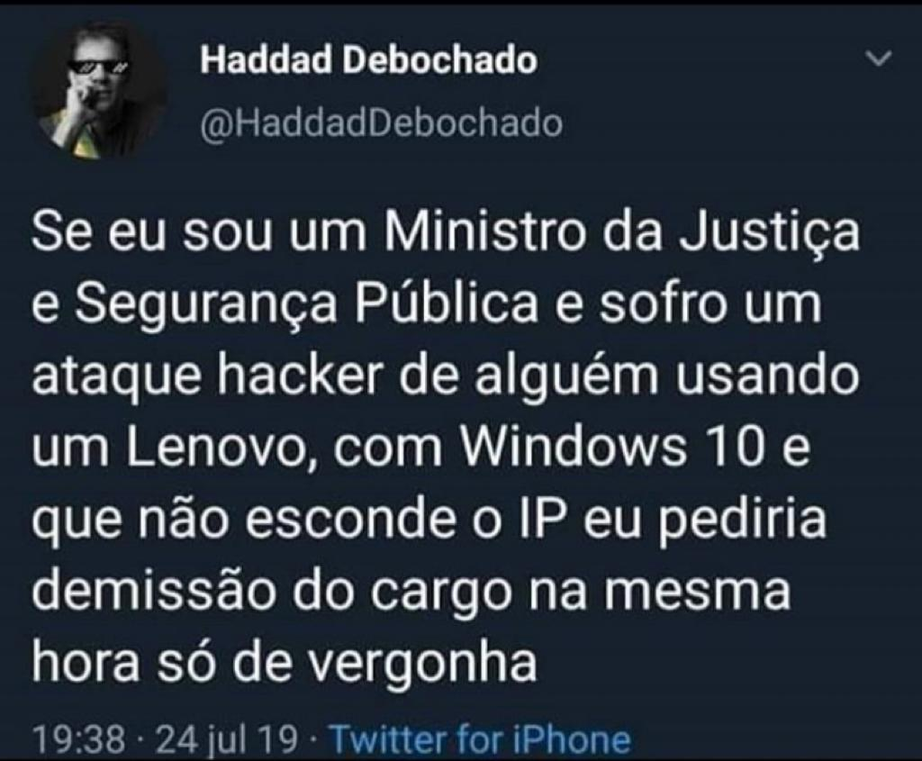

Slide 3
Novas literacias?
Anonymous levanta questões sobre atuação do ‘hacker de Araraquara’
O que é IP?
Por que Windows não é sistema operacional de hacker?
Coluna Ronaldo Lemos de 12/8/2019 – acesso no Moodle.

Slide 4
Novas literacias?
Media Literacy, alfabetização midiática, Literacia crítica para mídias.
Algorithm literacy e Data literacy: literacia para o algoritmo; literacia de dados;
Colonialismo de dados – Nick Couldry;
Referências:

Slide 5
Novas literacias?
Critical Digital Literacies: Algorithmic Literacy <https://prattlis.libguides.com/c.php?g=874561&p=6323729>; Theme 7: The need grows for algorithmic literacy, transparency and oversight, <https://www.pewinternet.org/2017/02/08/theme-7-the-need-grows-for-algorithmic-literacy-transparency-and-oversight/>; Data Literacy Project <https://thedataliteracyproject.org/>; Data Literacy Program <https://www.qlik.com/us/services/training/data-literacy-program>. Acesso em 12/7/2019.

Slide 6
Orientação para o semestre
“O desafio não é somente a acessibilidade. É como construir com o jovem uma resposta civilizatória neste novo ambiente digital.” – Prof. Ismar Soares, 5/8/2019

Slide 7
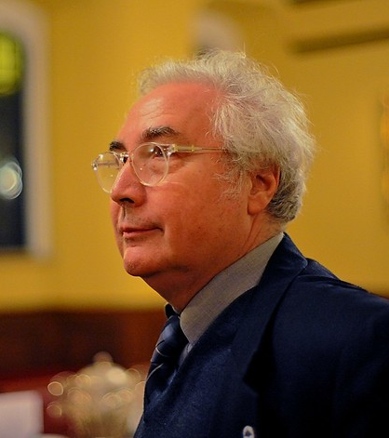
“Temos mais informação do que nunca, mas a capacidade de processá-la e entendê-la depende da educação”
“Primeiro, as pessoas não funcionam racionalmente e sim a partir de emoções. As pesquisas mostram cientificamente que a matriz do comportamento é emocional e, depois, utilizamos nossa capacidade racional para racionalizar o que queremos. As pessoas não leem os jornais ou veem o noticiário para se informar, mas para se confirmar. Leem ou assistem o que sabem que vão concordar. Não vão ler algo de outra orientação cultural, ideológica ou política. A segunda razão para esse comportamento é que vivemos em uma sociedade de informação desinformada. Temos mais informação do que nunca, mas a capacidade de processá-la e entendê-la depende da educação e ela, em geral, mas particulamente no Brasil, está em muito mau estado”
Manuel Castells, sociólogo, teórico da comunicação e autor de “A Sociedade em Rede”, em entrevista à jornalista Paula Ferreira, em O Globo.

